Slide 1
Guide utilisateurs
RAE

Slide 2


MINISTÈRE
DE L’ÉDUCATION
NATIONALE,
DE LA JEUNESSE
ET DES SPORTS
Chronogramme
Inscription RAE
  Nouveau candidat
  Ancien candidat
2. Parcours RAE
  Renouvellement avant la fin d’autorisation d’exercer
  Renouvellement après la fin d’autorisation d’exercer
3. Edition du diplôme RAE
Liberté
Égalité
Fraternité

Slide 3
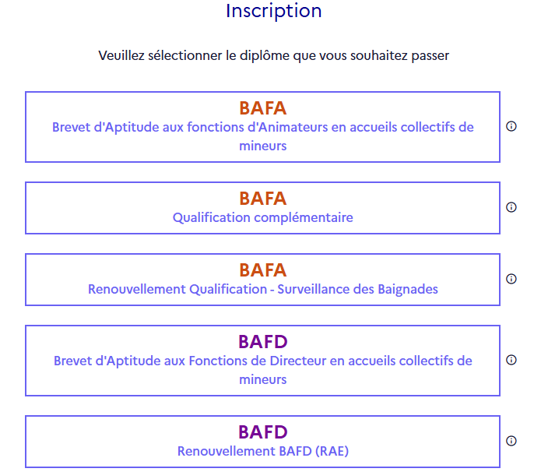
Guide utilisateurs - RAE
1- Inscription RAE
A-Nouveau candidat
Candidat
Côté candidat
Si le candidat ne possède pas de compte sur l’application, il doit:
Créer un nouveau compte en cliquant sur Renouvellement BAFD (RAE)
Saisir ses informations personnelles
Vérifier ses mails afin de valider son inscription.

Slide 4
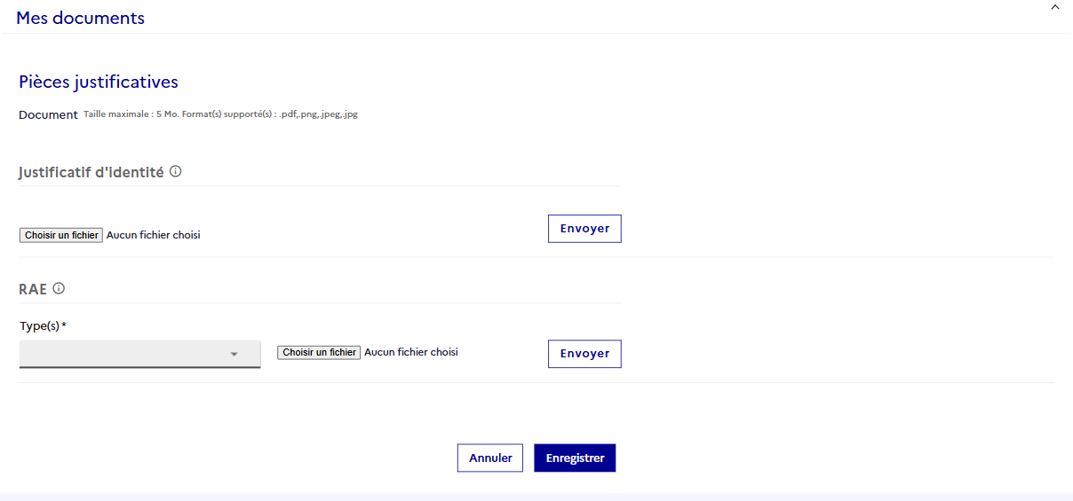
Guide utilisateurs - RAE
1- INSCRIPTION RAE
A-Nouveau candidat
Candidat
Côté candidat
Une fois que le candidat a finalisé son inscription, l’état de son dossier passera à « Inscription en cours ».
Il sera automatiquement redirigé vers l’écran d’ajout des documents.
Il devra envoyer:
Justificatif d’identité (obligatoire)
Diplôme BAFD (obligatoire) – Il n’y a pas de contrôle sur le numéro BAFD
Ancien diplôme RAE (facultatif) – Il n’y a pas de contrôle sur le numéro RAE
Puis cliquer sur le bouton « Enregistrer »

Slide 5
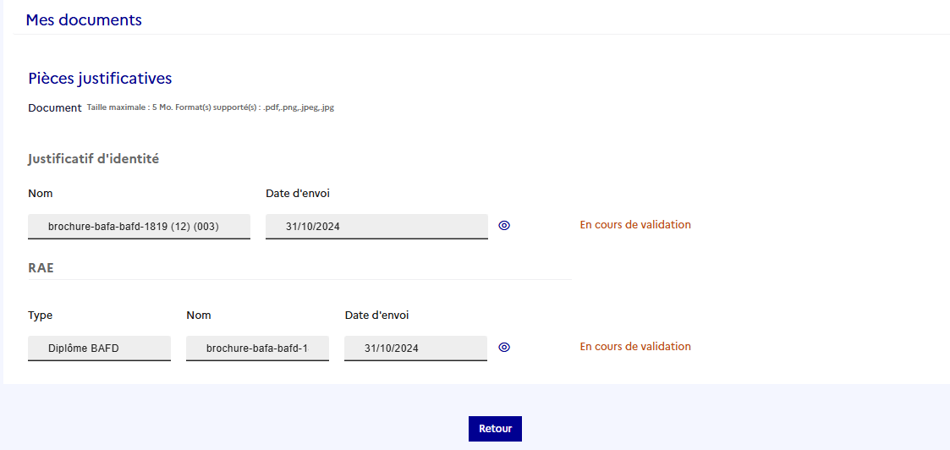
Guide utilisateurs - RAE
1- INSCRIPTION RAE
A-Nouveau candidat
Candidat
Côté candidat
Les documents passeront à l’état « En cours de validation »

Slide 6
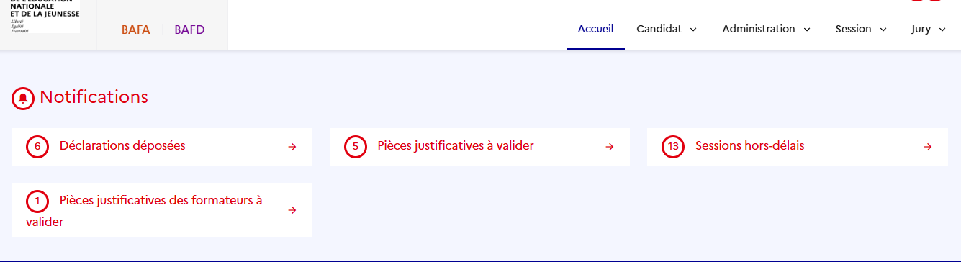
Guide utilisateurs - RAE
1- INSCRIPTION RAE
A-Nouveau candidat
DRAJES
Côté DRAJES
L’administrateur DRAJES reçoit une notification « Pièces justificatives à valider » et clique dessus.

Slide 7
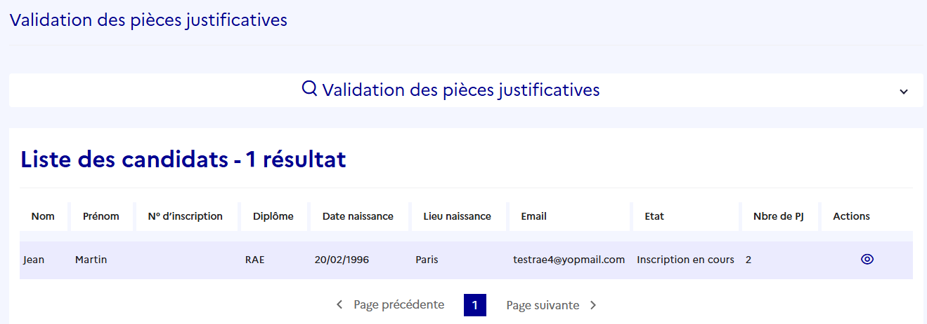
Guide utilisateurs - RAE
1- INSCRIPTION RAE
A-Nouveau candidat
DRAJES
Côté DRAJES
L’écran Validation des pièces justificatives s’affiche.
L’administrateur DRAJES sélectionne le candidat et clique sur le bouton Action

Slide 8
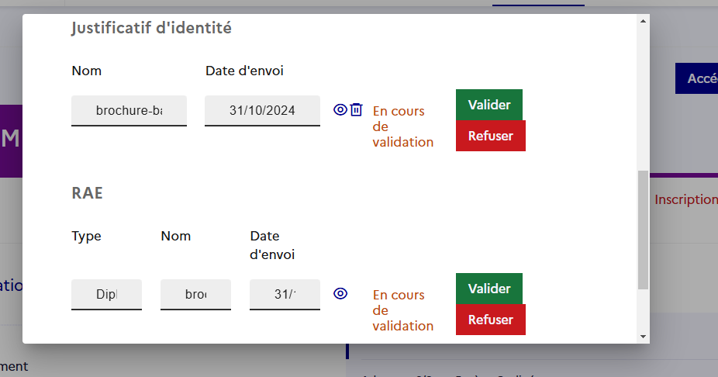
Guide utilisateurs - RAE
1- INSCRIPTION RAE
A-Nouveau candidat
DRAJES
Côté DRAJES
L’administrateur DRAJES peut:
Pour le justificatif d’identité:
Valider
Refuser
Supprimer en cliquant sur l’icone poubelle puis ajouter un nouveau justificatif d’identité
Pour le diplôme BAFD ou RAE:
Valider
Refuser
Si un des documents est refusé par l’administrateur DRAJES, le candidat peut ajouter un nouveau document

Slide 9
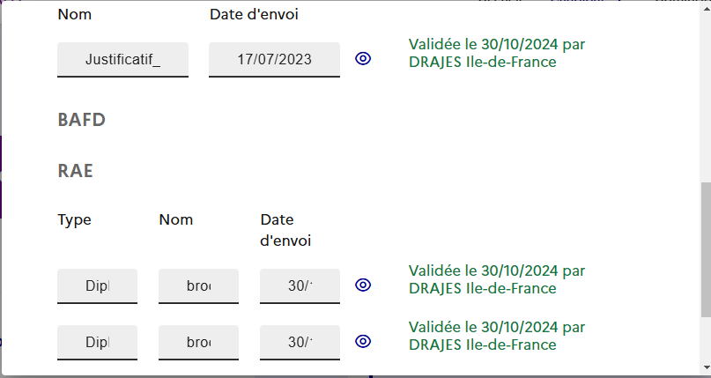
Guide utilisateurs - RAE
1- INSCRIPTION RAE
A-Nouveau candidat
Candidat
Côté Candidat
Les documents apparaissent validés

Slide 10
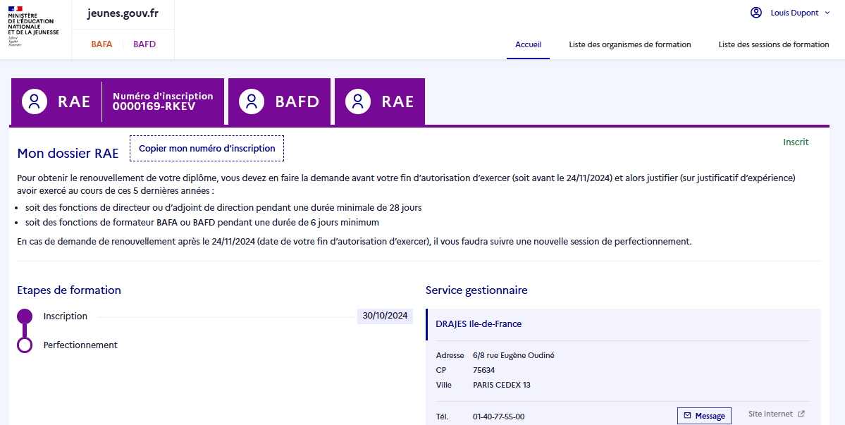
Guide utilisateurs - RAE
1- INSCRIPTION RAE
A-Nouveau candidat
Candidat
Côté Candidat
Le dossier du candidat passe à l’état « Inscrit »

Slide 11
MINISTÈRE
DE L’ÉDUCATION
NATIONALE,
DE LA JEUNESSE
ET DES SPORTS
Chronogramme
Inscription RAE
  Nouveau candidat
  Ancien candidat
2. Parcours RAE
  Renouvellement avant la fin d’autorisation d’exercer
  Renouvellement après la fin d’autorisation d’exercer
3. Edition du diplôme
Liberté
Égalité
Fraternité

Slide 12
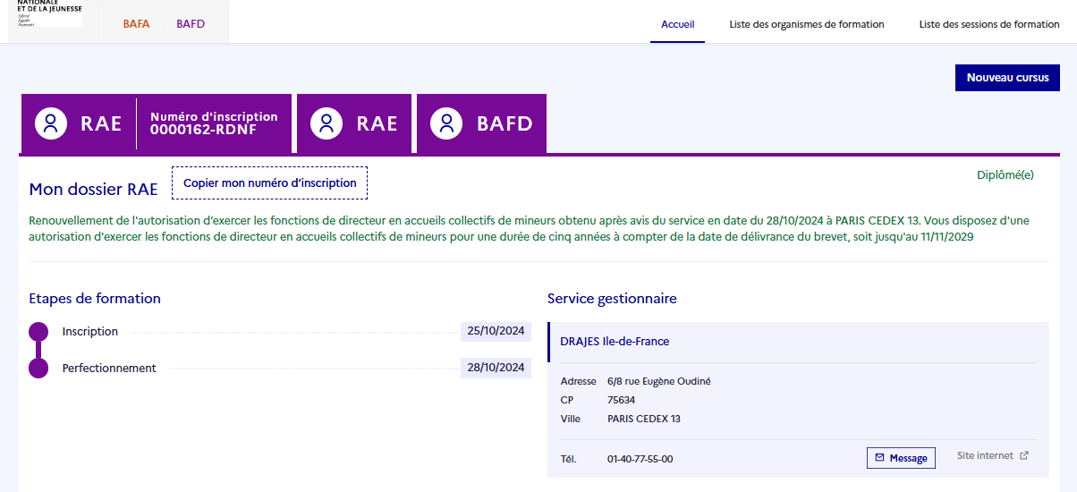
Guide utilisateurs - RAE
1- INSCRIPTION RAE
B-Ancien candidat
Candidat
Côté Candidat
Un candidat qui a effectué son BAFD sur l’application, clique sur nouveau cursus

Slide 13
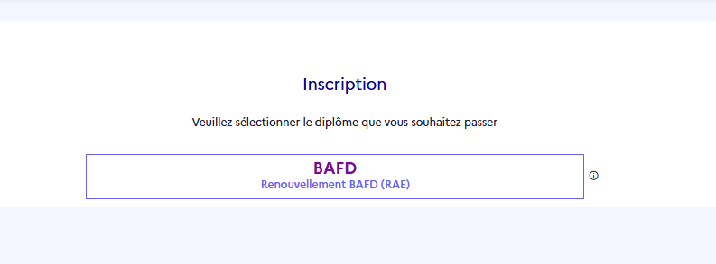
Guide utilisateurs - RAE
Candidat
1- INSCRIPTION RAE
B-Ancien candidat
Côté Candidat
Le candidat clique sur BAFD Renouvellement BAFD(RAE)

Slide 14
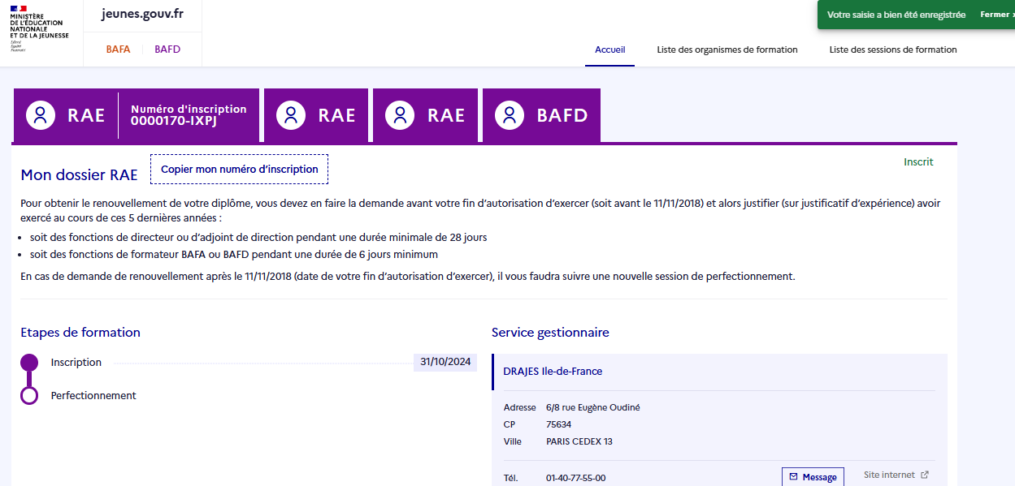
Guide utilisateurs - RAE
1- INSCRIPTION RAE
B-Ancien candidat
Candidat
Côté Candidat
Un nouvel onglet RAE est crée et le dossier est à l’état inscrit

Slide 15
MINISTÈRE
DE L’ÉDUCATION
NATIONALE,
DE LA JEUNESSE
ET DES SPORTS
Chronogramme
Inscription RAE
  Nouveau candidat
  Ancien candidat
Parcours RAE
  Renouvellement avant la fin d’autorisation d’exercer
  Renouvellement après la fin d’autorisation d’exercer
Edition du diplôme
Liberté
Égalité
Fraternité

Slide 16
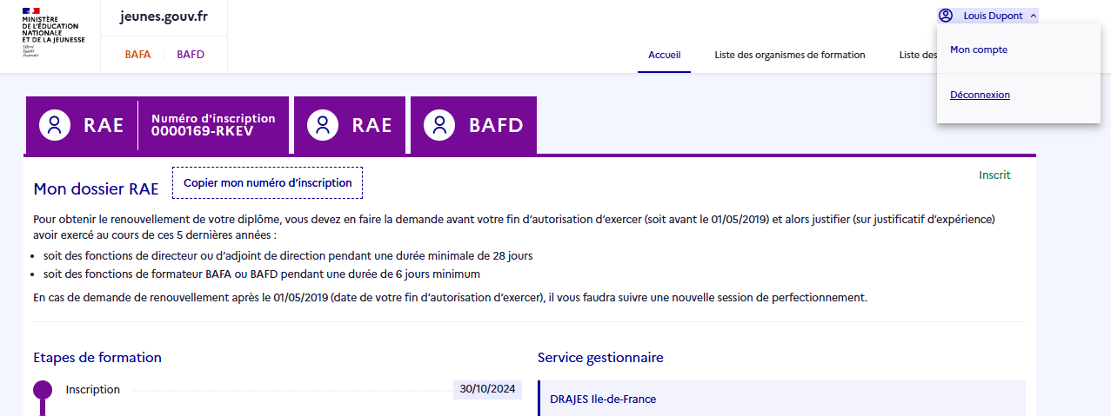
Guide utilisateurs - RAE
2- Parcours RAE
A- Renouvellement avant La fin d’autorisation d’exercer
Candidat
Côté Candidat
Lorsque le candidat fait la demande de RAE avant la fin d’autorisation d’exercer il doit envoyer un justificatif d’expérience afin que l’état de son dossier passe à diplômé.
Pour cela il doit accéder à « Mon compte »

Slide 17
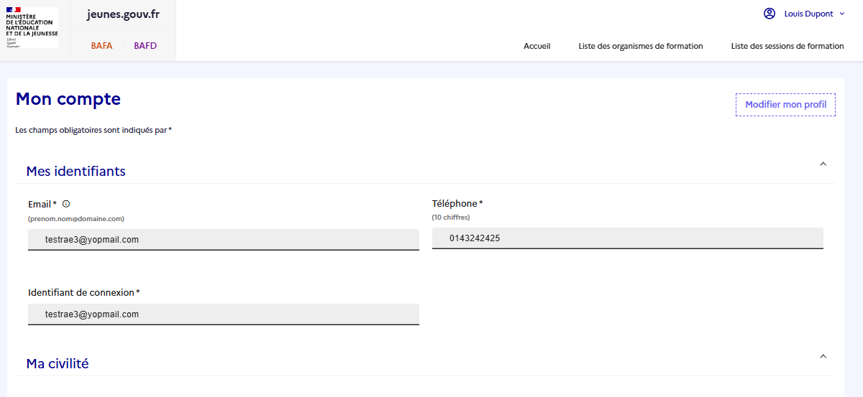
Guide utilisateurs - RAE
Candidat
2- Parcours RAE
A- Renouvellement avant La fin d’autorisation d’exercer
Côté Candidat
Cliquer sur le bouton « Modifier mon profil »

Slide 18
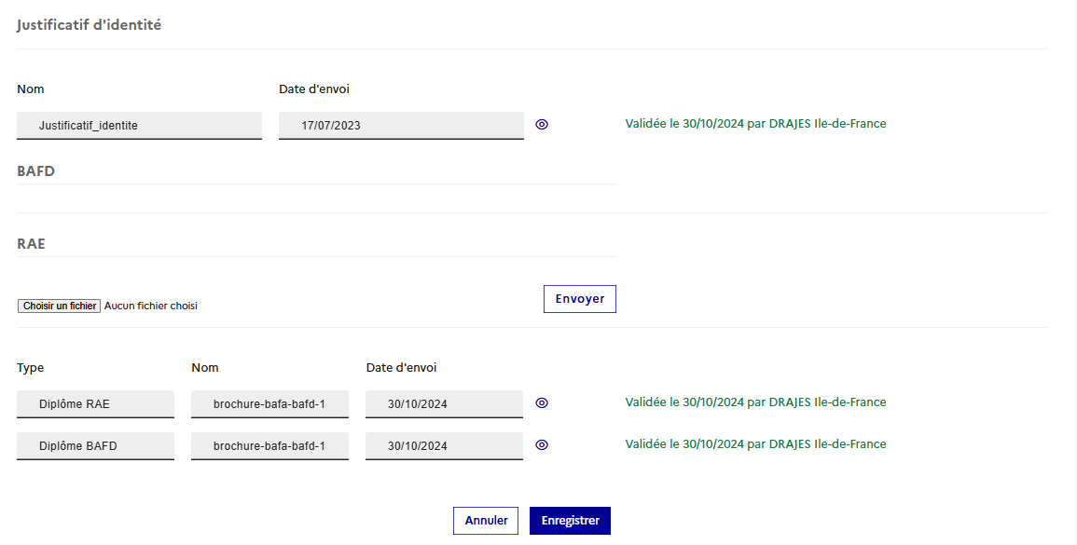
Guide utilisateurs - RAE
Candidat
2- Parcours RAE
A- Renouvellement avant La fin d’autorisation d’exercer
Côté Candidat
Le candidat doit ajouter son justificatif d’expérience au niveau du bloc Justificatif d’identité -> RAE
Cliquer sur le bouton « Envoyer » puis sur le bouton « Enregistrer »

Slide 19
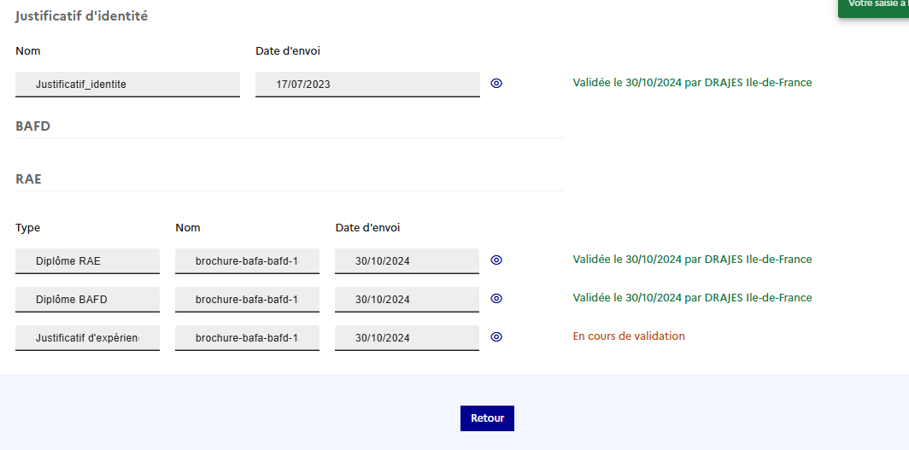
Guide utilisateurs - RAE
Candidat
2- Parcours RAE
A- Renouvellement avant La fin d’autorisation d’exercer
Côté Candidat
L’état du document passe à « En cours de validation »

Slide 20
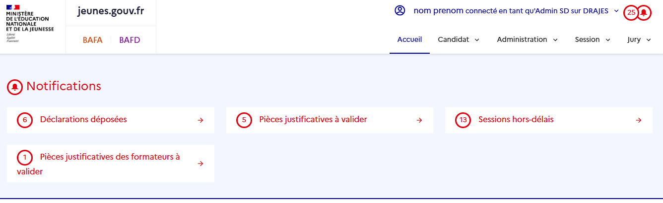
Guide utilisateurs - RAE
DRAJES
2- Parcours RAE
A- Renouvellement avant La fin d’autorisation d’exercer
Côté DRAJES
L’administrateur DRAJES reçoit une notification « Pièces justificatives à valider » et clique dessus.

Slide 21
Guide utilisateurs - RAE
DRAJES
2- Parcours RAE
A- Renouvellement avant La fin d’autorisation d’exercer
Côté DRAJES
L’écran Validation des pièces justificatives s’affiche.
L’administrateur DRAJES sélectionne le candidat et clique sur le bouton Action

Slide 22
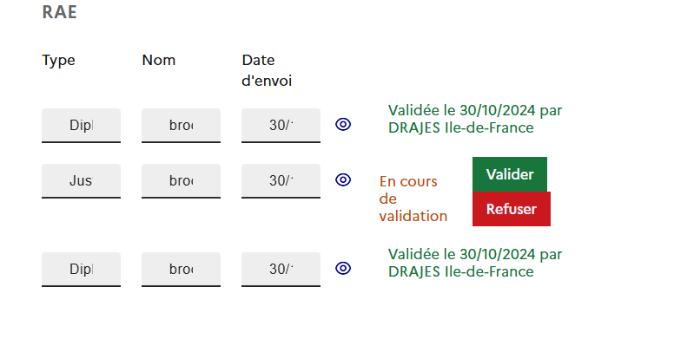
Guide utilisateurs - RAE
DRAJES
2- Parcours RAE
A- Renouvellement avant La fin d’autorisation d’exercer
Côté DRAJES
L’administrateur DRAJES peut:
Pour le justificatif d’expérience:
Valider
Refuser
Si un des document est refusé par l’administrateur DRAJES, le candidat peut supprimer et ajouter un nouveau document sur son dossier
.

Slide 23
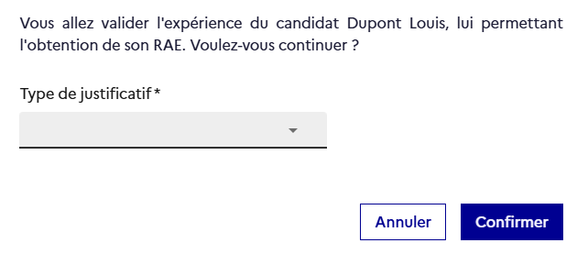
Guide utilisateurs - RAE
DRAJES
2- Parcours RAE
A- Renouvellement avant La fin d’autorisation d’exercer
Côté DRAJES
Lorsque l’administrateur DRAJES clique sur le bouton « Valider », un message de confirmation apparait
L’administrateur DRAJES choisit un type de justificatif et clique sur le bouton « Confirmer »

Slide 24
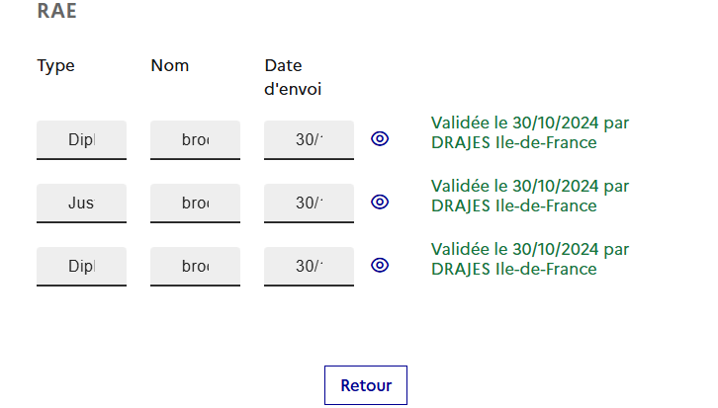
Guide utilisateurs - RAE
Candidat
2- Parcours RAE
A- Renouvellement avant La fin d’autorisation d’exercer
Côté Candidat
Les documents apparaissent validés

Slide 25
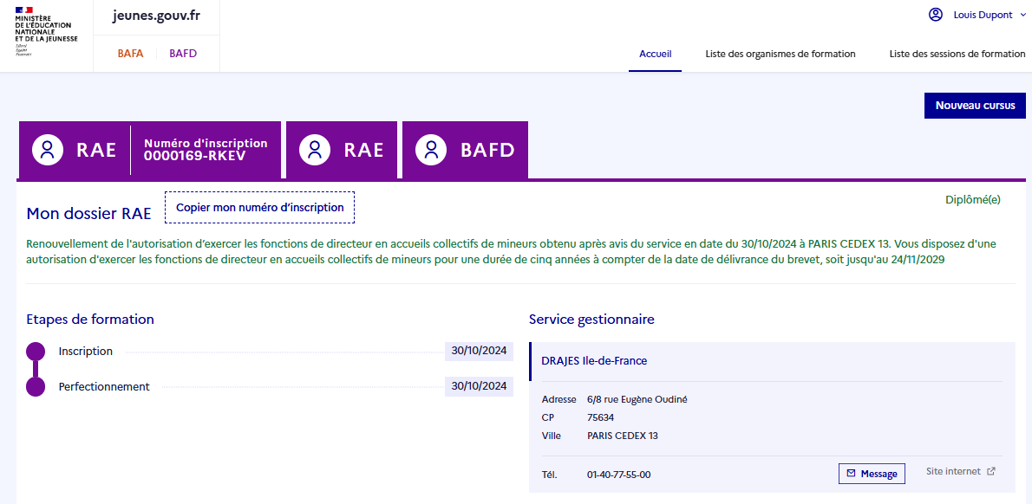
Guide utilisateurs - RAE
CANDIDAT
2- Parcours RAE
A- Renouvellement avant La fin d’autorisation d’exercer
Côté Candidat
L’état du dossier du candidat passe à « Diplômé »

Slide 26
MINISTÈRE
DE L’ÉDUCATION
NATIONALE,
DE LA JEUNESSE
ET DES SPORTS
Chronogramme
Inscription RAE
  Nouveau candidat
  Ancien candidat
2. Parcours RAE
  Renouvellement avant la fin d’autorisation d’exercer
  Renouvellement après la fin d’autorisation d’exercer
3. Edition du diplôme
Liberté
Égalité
Fraternité

Slide 27
Guide utilisateurs - RAE
CANDIDAT
2- Parcours RAE
A- Renouvellement après La fin d’autorisation d’exercer
Côté Candidat
Lorsque le candidat fait la demande de RAE après la fin d’autorisation d’exercer il doit effectuer une session de perfectionnement.

Slide 28
Guide utilisateurs - RAE
CANDIDAT
2- Parcours RAE
A- Renouvellement après La fin d’autorisation d’exercer
Côté Candidat
Lorsque le candidat a effectué sa session de perfectionnement et qu’elle est validée par l’organisme de formation puis l’administrateur DRAJES, l’état de dossier du candidat passe à « Diplômé »

Slide 29
MINISTÈRE
DE L’ÉDUCATION
NATIONALE,
DE LA JEUNESSE
ET DES SPORTS
Chronogramme
Inscription RAE
  Nouveau candidat
  Ancien candidat
2. Parcours RAE
  Renouvellement avant la fin d’autorisation d’exercer
  Renouvellement après la fin d’autorisation d’exercer
3. Edition diplôme RAE
Liberté
Égalité
Fraternité

Slide 30
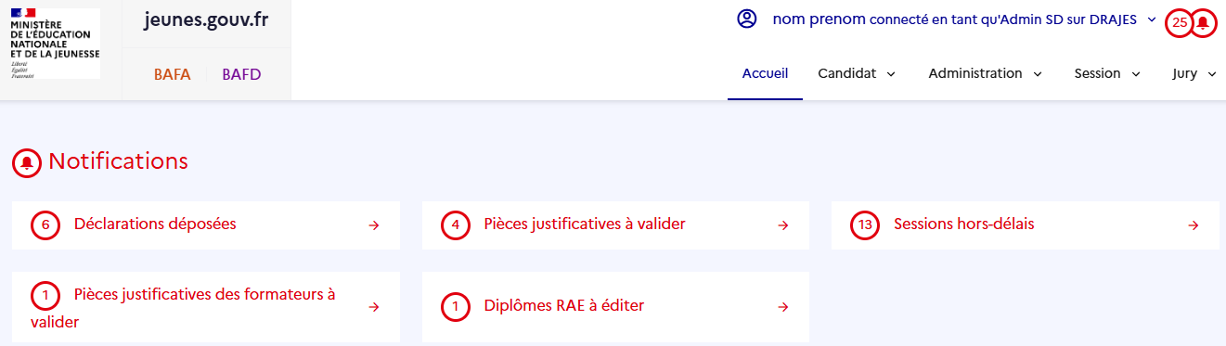
Guide utilisateurs - RAE
3- Edition diplôme RAE
DRAJES
Côté DRAJES
Lorsque l’état du dossier candidat passe à « Diplômé », l’administrateur DRAJES reçoit une notification « Diplômes RAE à éditer » et clique sur cette notification.

Slide 31
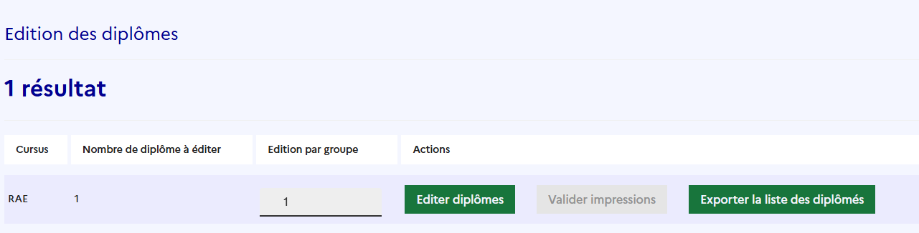
Guide utilisateurs - RAE
3- Edition diplôme RAE
DRAJES
Côté DRAJES
L’administrateur DRAJES accède à la page Edition des diplômes et sélectionne le nombre de diplômes à éditer dans le champ « Edition par groupe » puis clique sur le bouton « Editer diplômes ».
(L'édition du diplôme permet uniquement de télécharger le diplôme, il n’est pas possible de modifier la date de délivrance du RAE)

Slide 32
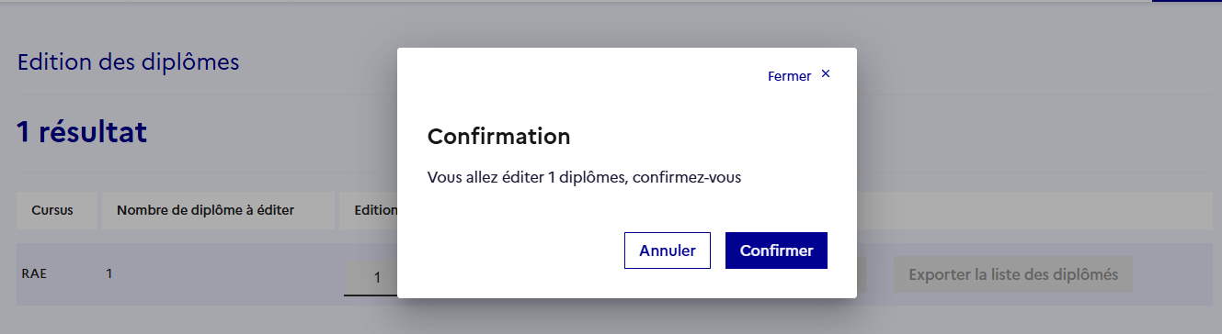
Guide utilisateurs - RAE
3- Edition diplôme RAE
DRAJES
Côté DRAJES
Un message de confirmation s’affiche.
Lorsque l’administrateur DRAJES clique sur le bouton « Confirmer » les diplômes des candidats sont alors téléchargés..

Slide 33
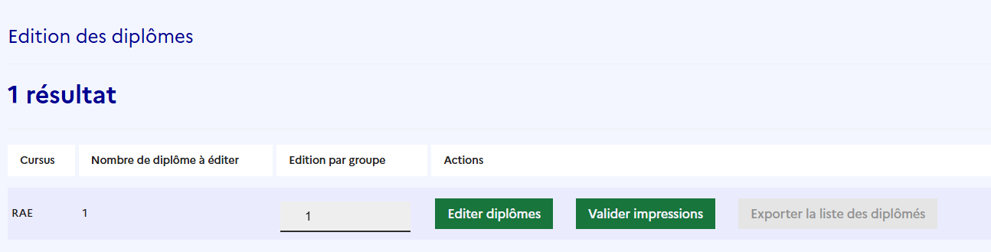
Guide utilisateurs - RAE
3- Edition diplôme RAE
DRAJES
Côté DRAJES
L’administrateur DRAJES clique ensuite sur le bouton « Valider impressions »

Slide 34
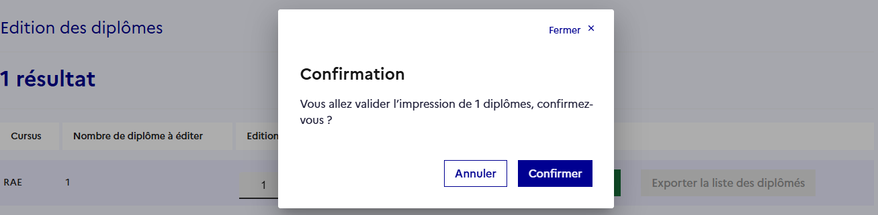
Guide utilisateurs - RAE
3- Edition Diplôme RAE
DRAJES
Côté DRAJES
Un message de confirmation s’affiche.

Slide 35
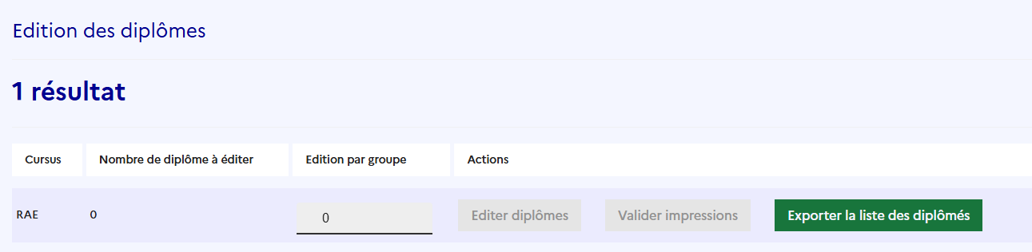
Guide utilisateurs - RAE
3- Edition Diplôme RAE
DRAJES
Côté DRAJES
L’administrateur DRAJES a la possibilité d’exporter la liste des diplômés en cliquant sur le bouton «Exporter la liste des diplômés» .

Slide 36
Merci
MINISTÈRE
DE L’ÉDUCATION
NATIONALE,
DE LA JEUNESSE
ET DES SPORTS
Liberté
Égalité
Fraternité

